Slide 1
學校午餐及 食農教育推廣

Slide 2
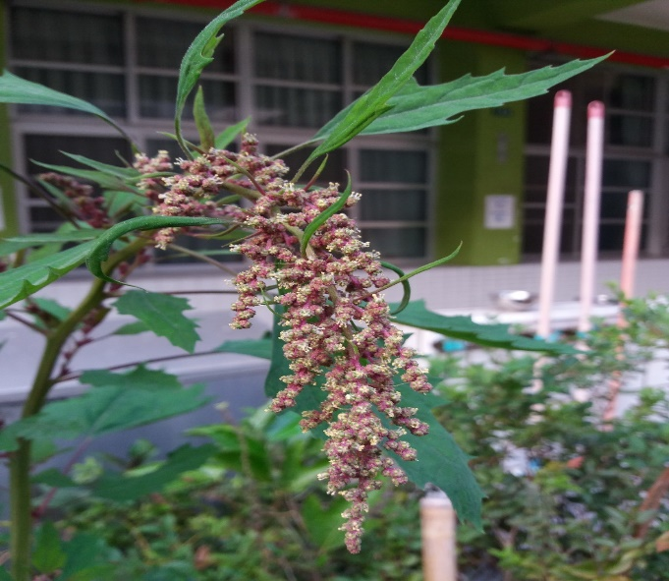
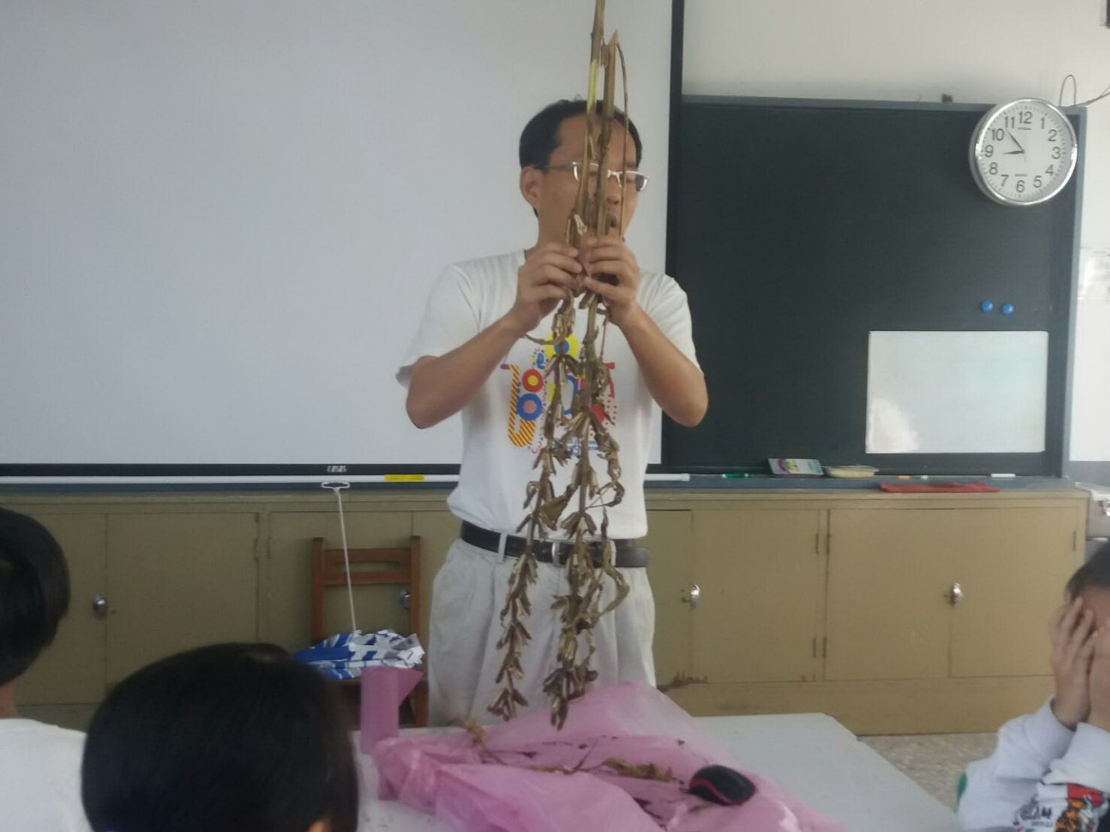
特色創新 認識紅藜、芝麻

Slide 3
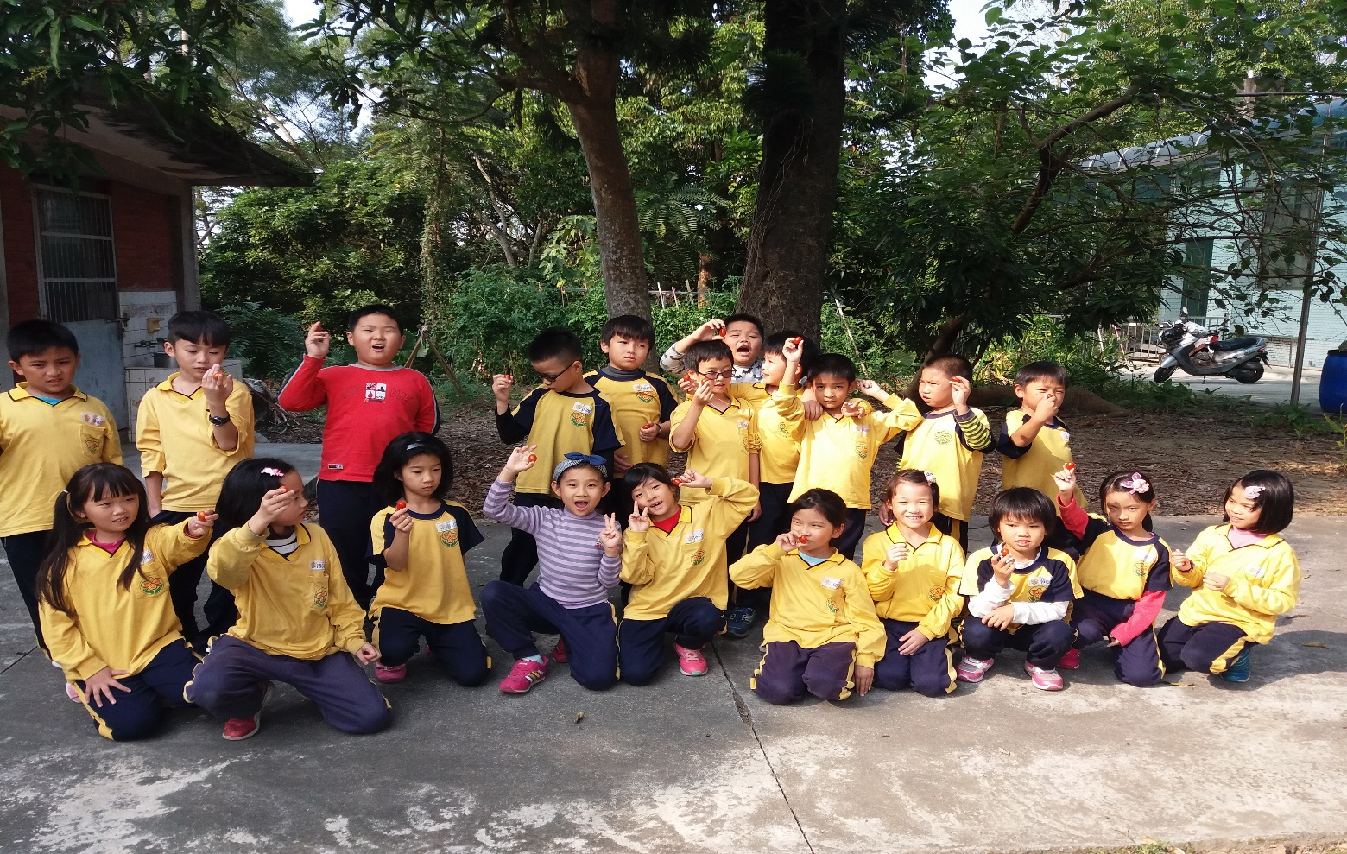
特色創新 豐收的喜悅

Slide 4
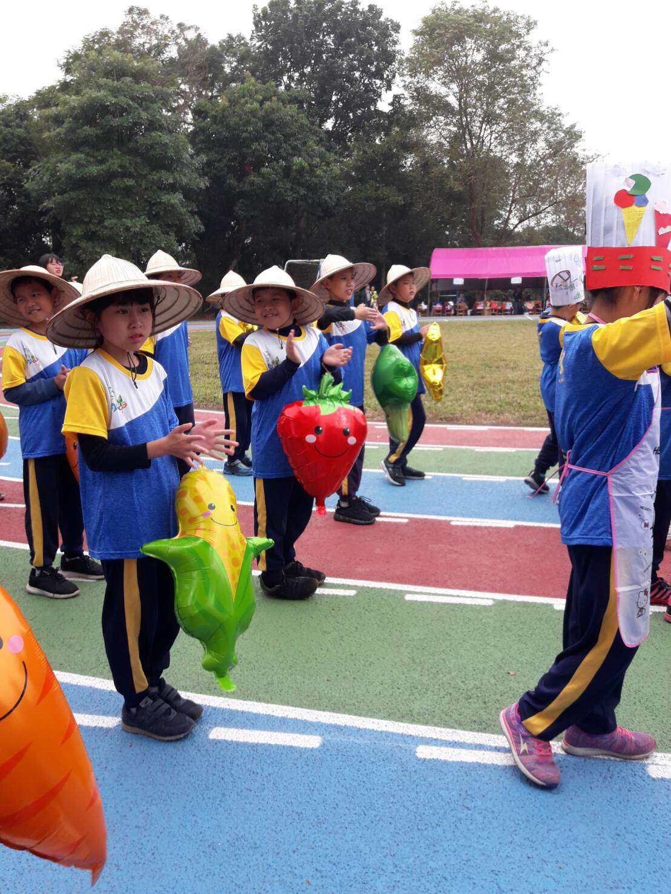
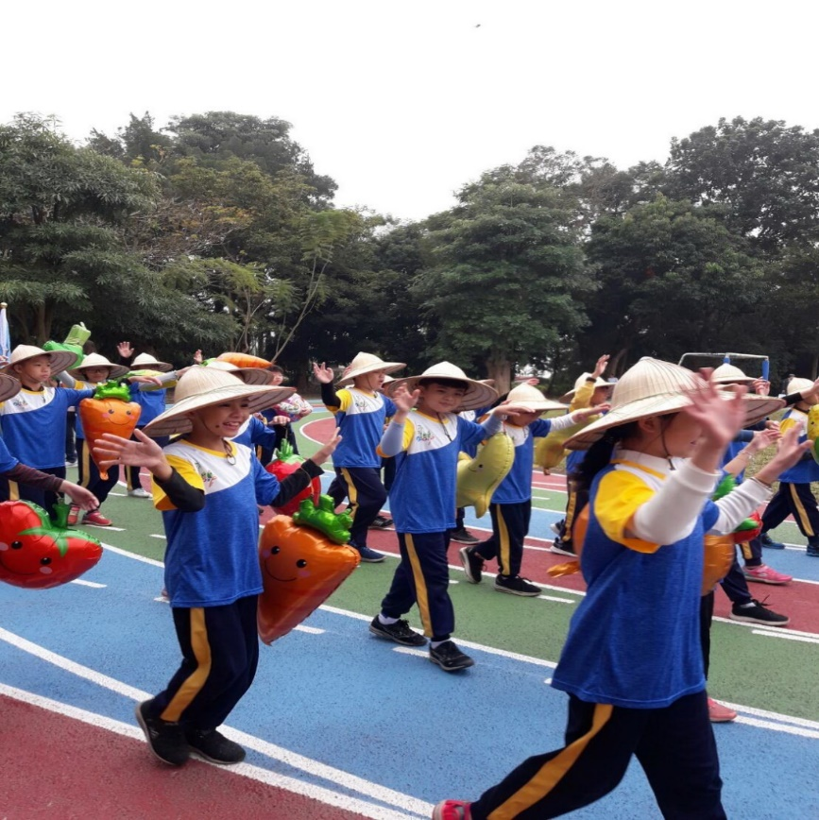
特色創新 運動會食農教育

Slide 5
特色創新 認識食材

Slide 6
特色創新 食魚教育

Slide 7
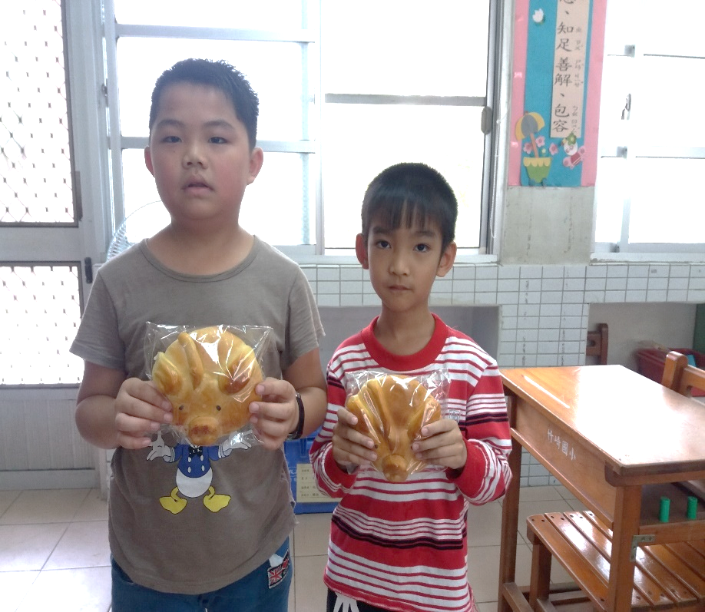
特色創新 :兒童節禮物

Slide 8
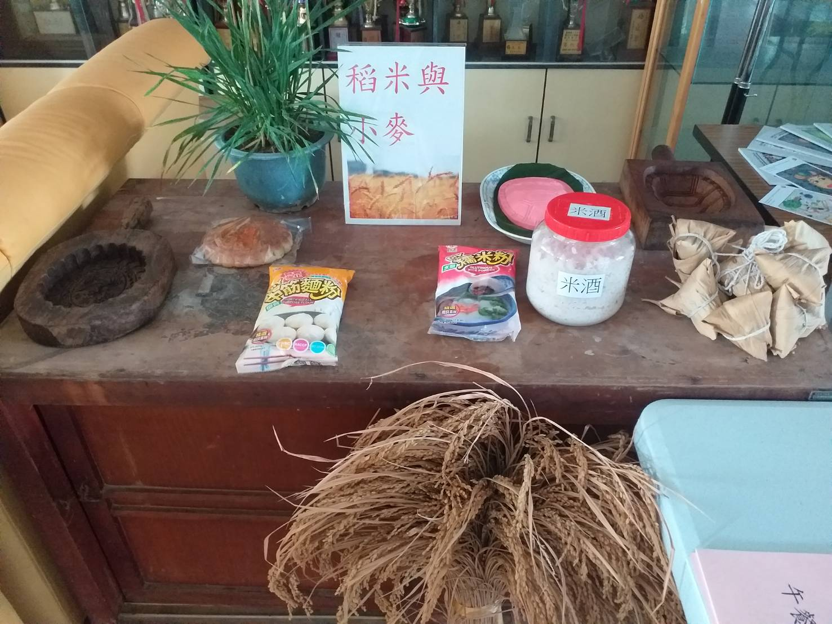
特色創新
規劃主題展如飲食器具，讓學生認識飲食相關文化。

